Slide 1
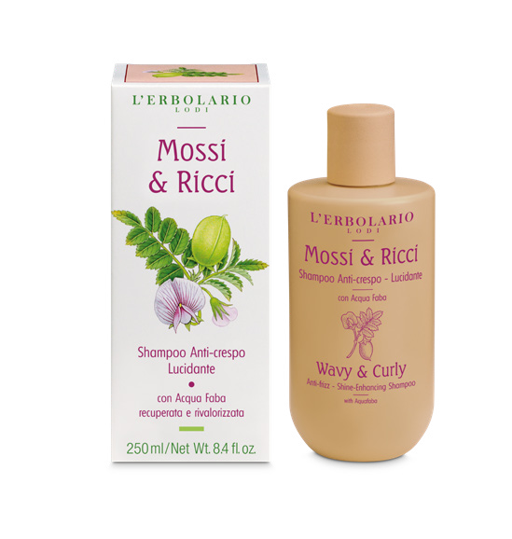

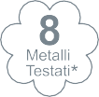





L’ ERBOLARIO
Ficha técnica – comercial
ONDULADOS & RIZADOS
Champú
Anti-fosco – Lucidante
con Agua de fabe recuperada y revalorizada
REF: 031.013
96% Ingredientes de origen natural*
*El porcentaje restante
de ingredientes garantiza la estabilidad y el placer del producto.
PRESENTACIÓN
Información
El cuidado del cabello ondulado y rizado comienza con la limpieza: este champú contiene ingredientes especiales de origen natural que ayudan a garantizar la definición y fijación del rizo. Junto a la delicada base limpiadora del aceite de argán, interviene Acqua Faba, un activo natural con acción modeladora, acondicionadora y antiencrespamiento, que aporta brillo. ¿El resultado? Definición y fijación de rizos, suavidad, brillo.
Uso
Masajea tu cabello cuidadosamente durante el lavado.
Enjuague con agua tibia. Para una limpieza más profunda, repita la operación por segunda vez.
Ventas Relacionadas
Toda la linea Ondulados & Rizados
Formato & material
Frasco en R-PE de 250 ml
FUNCIONALIDAD
Agua de faba recuperada y revalorizada de la producción de alimentos
MOLDEADO - ACONDICIONAMIENTO - ANTIHUMEDAD - PULIDO – DISCIPLINADO
Cicer arietinum Seed Extract
Ingrediente activo natural para peinar el cabello desarrollado para mantener la fijación de los rizos, incluso en condiciones húmedas. Es el agua que se obtiene después de hervir los garbanzos, coproducida por la producción de hummus. Aqua Faba es rico en hidratos de carbono, proteínas, polipéptidos y aminoácidos que ayudan a moldear, disciplinar y acondicionar el cabello, mejorando el peinado y haciendo que el cabello esté más desenredado y los rizos más brillantes y duraderos. Es adecuado para múltiples texturas de cabello y tipos de rizos, tanto peinados como naturales.
Extracto hidroglicérico de garbanzos
ANTI-DESHIDRATANTE
Cicer arietinum Seed Extract
De la maceración de Cicer arietinum en glicerina, nuestro Laboratorio de Extractos ha obtenido un extracto rico en hidratos de carbono y proteínas, que ayudan a prevenir la deshidratación del cabello.
Aceite de Argán tensioactivado
DETERGENTE-SUAVIZANTE
Sodium Arganamphoacetate
El Aceite de Argán, conocido y apreciado por su valor emoliente, se alía con un tensioactivo muy delicado, transformándose en un limpiador de alto rendimiento con un alto valor eudérmico. Rico en ácidos grasos esenciales y respetuoso con el pH fisiológico, genera una espuma voluptuosa en este champú, haciendo que su acción limpiadora sea suave y delicada.
Agente acondicionador de almidón de patata
ACONDICIONAMIENTO-DESENREDADO
Starch Hydroxypropyltrimonium Chloride
Es un polisacárido catiónico de origen natural diseñado para los tratamientos de belleza capilar más rebeldes. Se obtiene a partir de almidón de patata de grado alimenticio y aporta al cabello suavidad, desenredado y brillo, reduciendo el encrespamiento al mismo tiempo.
Polisacárido de Guar Seeds
DESENREDANDO
Guar Hydroxypropyltrimonium Chloride
De las semillas de Cyamopsis tetragonalba se obtiene un polisacárido que puede extenderse uniformemente sobre el tallo del cabello, protegiéndolo sin apelmazarlo. Presente en el champú, proporciona una valiosa acción desenredante.
Etiquetado ambientale
Para la correcta eliminación de los componentes del embalaje, toda la información necesaria se muestra en la tabla relativa a la recogida diferenciada, presente en la caja de cartón o en el embalaje primario.
SENZA
RICICLABILE AL 100%
Monitoraggio del contenuto
di 8 metalli* per minimizzare i rischi d’allergia e salvaguardare così anche le pelli più sensibili.
*Nichel, Piombo, Arsenico, Cadmio, Mercurio, Antimonio, Cromo e Cobalto.
SILICONI
PARABENI
PETROLATI
TENSIOATTIVI SOLFATI
SENZA INGREDIENTI DI DERIVAZIONE ANIMALE

